Slide 1
Programme d’histoire
Classe de Troisième
Pistes et balayage
Inspection pédagogique régionale / Académie de Poitiers

Slide 2
Le programme d’histoire de 3ème
Vigilance pour consolider les repères et éviter le piège de l’exhaustivité pour mieux incarner l'histoire.
=> 5 leviers :
S’appuyer sur la colonne démarche pour une étude ciblée. Par exemple : progrès scientifiques et techniques ciblés sur la médecine, transformation économique à travers l’exemple d’une entreprise, sur la violence de masse : génocide des Arméniens, guerre des tranchées, Front populaire : quelques acteurs et réformes emblématiques..
Moins de choix ? Tout de même subsistance de choix dont il faut s’emparer (la guerre Stalingrad ou la guerre du Pacifique…. La guerre froide : guerre de Corée ou Cuba, La Résistance : un maquis ou un réseau ou un mouvement. Pour un enseignement incarné avec de grands personnages.
Passerelle avec l’Education civique : la V République, l’ONU…
Les capacités sont inscrites dans le programme, pas d’isolement dans le cours mais totalement intégrées au cours : socle et programmes connectés.
Limiter le nombre de documents utilisés : choix préalable et réfléchi du ou des document [même si le document ne peut pas tout dire !]

Slide 3
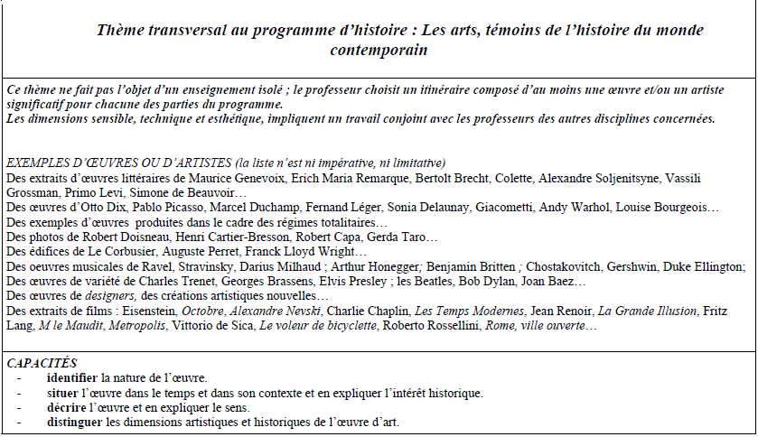
Histoire et Histoire des Arts
Pas un chapitre, mais un fil rouge sur une période
Pédagogie de projet en lien avec d’autres disciplines
Attentes du professeur d’histoire-géographie
Retour sur la circulaire du BO du 10 novembre 2011, la note de service de la DEGESCO (12/2011) + document académique d’accompagnement (sur le PIA)

Slide 4
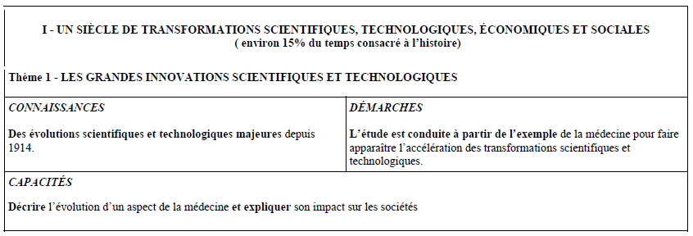
Nouveauté en terme de contenu : histoire de la médecine par exemple (histoire des sciences).
15 % => 3 à 4 heures
Décrire + expliquer = > développement descriptif et explicatif… perspective d’une réponse longue et structurée
Recours à un exemple, traitement en étude de cas possible mais pas une obligation.
Eviter une vaine tentation d’exhaustivité. Appui sur les éléments majeurs, sur un aspect de la médecine

Slide 5
Ch. 1 / Thème 1 : les grandes innovations scientifiques et technologiques
Problématique | Supports possibles | Ecueil
Soit cibler sur un cas Soit cibler sur une thématique large en liaison avec la société | Possibilités de choisir : un traitement ou un médicament : antibiotiques, traitement par rayons une approche plus sociale : la question de l’allongement de la vie (greffes, traitement rayons, laser mais l’étude d’un aspect seulement sera privilégié | Approche généraliste Multiplication des innovations traitées avec emphase. Perdre le lien avec la société => impact de ces innovations.
Evolution scientifique : antibiotique, vaccins
Evolution technologique : rayons X, laser…

Slide 6
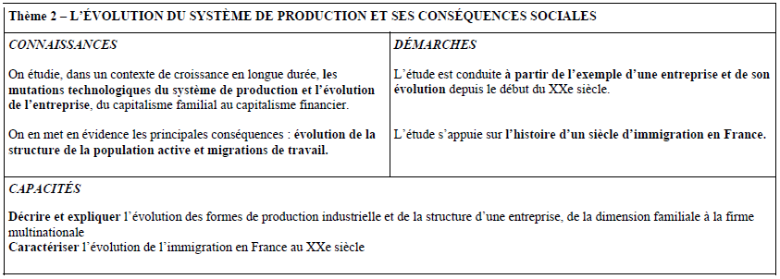
Ne pas perdre de vue l’ensemble du chapitre dans le traitement de chaque thème ! => un siècle de transformations…
Dont 2 heures
Décrire + expliquer = > développement descriptif et explicatif… perspective d’une réponse longue et structurée
Nouveauté en terme de contenu : un siècle d’immigration en France…
Choix du professeur sur un exemple d’entreprise pour traiter le thème
Lien avec l’HIDA
Quatre fois présent dans les programmes. Capacité spécifique qui peut faire l’objet d’un exercice du DNB

Slide 7
Ch 1 / Thème 2 : L’évolution du système de production et ses conséquences sociales
Problématique | Supports | Ecueils
Trois perspectives : Les mutations du système de production Les transformations d’une entreprise (structure, organisation…) Boussac pour le textile, Wendel pour la métallurgie/sidérurgie, Lu ou les chocolats Menier pour l’agroalimentaire… L’impact de ces bouleversements avec la structure de la population active et les migrations de travail | Choix pertinent d’ une entreprise avec une entrée possible par l’étude de cas. Nécessité d’une entreprise d’une certaine longévité (Renault, Michelin…) Etude de cette entreprise sous de multiples aspects pour y montrer les évolutions du système de production et ses conséquences sociales HIDA : exploitation possible, notamment par les affiches, photos ou vidéos, publicités… | Multiplier les exemples. Mais choix d’un et un seul exemple d’entreprise indispensable. Choix d’un exemple peu connu. Favoriser une entreprise phare, si possible connue des élèves, qui permette de nourrir les différentes thématiques. Perdre de vue les aspects sociaux Traitement minutieux de l’immigration. Préférer un approche dans la longue durée de l’immigration et en lien avec l’activité / la population active.

Slide 8
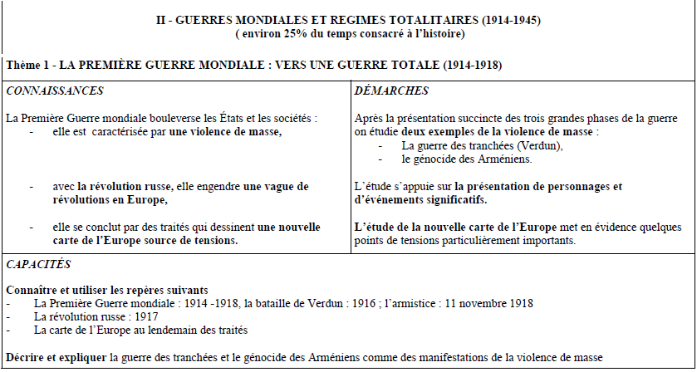
Ne pas perdre de vue la partie II dans le traitement de chaque thème
Deux exemples !
Approche globale. La guerre n’est pas étudiée pour elle-même.
Idem pour la Révolution russe
Nouveauté du programme : génocide des Arméniens
Recours à une carte pour une approche synthétique
25 % => 8 à 9 heures
Th. 1 : 3 heures

Slide 9
Ch. 2 / Th 1 :
La Première guerre mondiale : vers une guerre totale
Problématique | Démarche | Ecueil
Montrer la Première guerre mondiale comme un terreau favorable à l’avènement de nouveaux régimes Par une brutalisation de la guerre et des sociétés (violence de masse : violence de guerre et génocide) Par l’entrée des masses dans les évènements, par des révolutions au service d’idéologies Par la permanence de conflits (exacerbés) à la fin de la guerre Pourquoi 14-18 est-elle perçue comme la fin du XIXe siècle ? | Recours à des exemples, à un sélection de personnages ou d’évènements clés Deux exemples à étudier de violence de masse : violence militaire [Verdun], violence civile [génocide des Arméniens] La dernière partie sera traitée à l’aide d’une carte montrant les nouveaux Etats et la permanence de conflits sous la forme de zones de tensions. | Analyse exhaustive du conflit ou des violences ou encore de la Révolution russe Ces éléments nourrissent un projet, ils ne sont pas étudiés pour eux-mêmes. - Il s’agit de montrer le cheminement de la guerre totale : une gradation existe entre les 1ère et 2nd guerres mondiales [la guerre d’anéantissement est le fait de la Seconde]
HIDA : Otto DIX, Guillaume Apollinaire, chanson de Craonne…

Slide 10
Pourquoi le génocide des Arméniens ?
Le programme a été composé avant 2008, date de sa publication au BO => pas le souhait de coller à l’actualité ou de succomber à un phénomène de mode.
Permettre une réflexion et un temps de définition de la notion de génocide.
Chaque guerre n’a pas son génocide !
Le génocide juif n’est pas comparable au génocide arménien qui présente aussi des éléments plus traditionnels… => glissement progressive d’un génocide vers un autre, progression vers l’horreur et l’anéantissement.
Ressource possible : www.massviolence.org

Slide 11
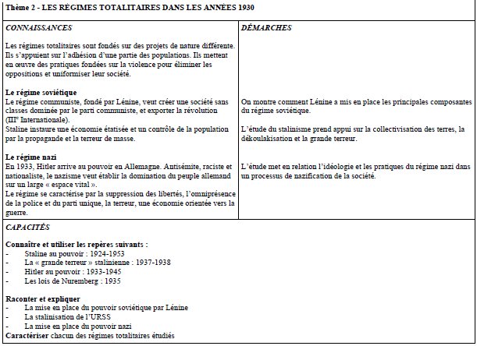
Chapitre 2 : Guerres mondiales et régimes totalitaires
3 heures
Principaux axes, plans possibles
Traitement successif ou celui en parallèle possible
Traitement de l’idéologie par les actes, les pratiques !
Nouveauté du programme.
Deux types d’exercice : ne pas confondre raconter et expliquer , et caractériser

Slide 12
Ch. 2 / Th. 2 : Les régimes totalitaires – années 30
Problématique | Démarches | Ecueils
Option large : Quels sont les caractères des régimes nazi et soviétique ? Option comparative : Peut-on comparer les régimes nazi et soviétique ? Pourquoi qualifie-t-on les régimes nazi et soviétique de régimes idéocratiques ? Comment s’exprime la violence des Etats totalitaires à travers les exemples nazi et soviétique ? | Insister sur la proximité des pratiques, voire de l’organisation de ces Etats et les idéologies qui les animent. Aborder la question des idéologies par les actes de ces Etats (cf. dernière Doc. Photo de J. Chapoutot) Tisser un / des lien(s) avec le programme d’éducation civique | Pas d’histoire de ces régimes Confondre les deux régimes => « les régimes totalitaires » impliquent une diversité. La comparaison est possible mais les régimes ne sont pas équivalents Dissocier les idéologies et les politiques mises en œuvre

Slide 13
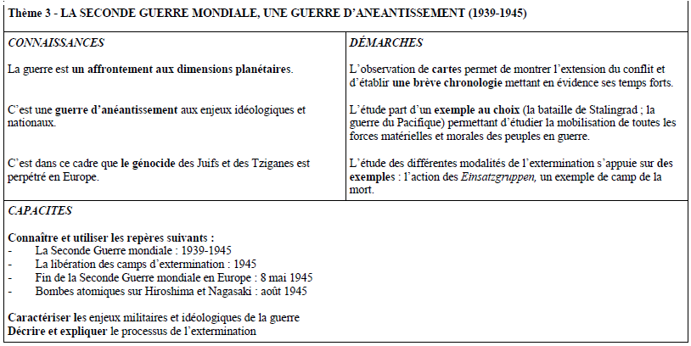
Etude à grands traits de la seconde guerre mondiale à l’échelle mondiale, à l’aide de cartes et d’une chronologie brève !
3 heures
Recours à des exemples de formes / modalités d’extermination
Deux exercices différents. Caractériser ≠ décrire et expliquer
Des enjeux idéologiques et nationaux + une capacité toujours croissante de mobiliser les forces matérielles et morales des peuples en guerre [guerre totale vers la guerre d’anéantissement avec les régimes totalitaires]

Slide 14
Ch. 2 / Th. 3 La Seconde guerre mondiale, guerre d’anéantissement
Démarche | Supports | Ecueils
Une approche globale de la Seconde Guerre mondiale pour en montrer le caractère planétaire Entrer dans la question de l’intensité de cette guerre. Inspiré par des enjeux idéologiques et nationaux nouveau glissement de la guerre totale vers la guerre d’anéantissement Le génocide juif est abordé comme le degré absolu de cette guerre d’anéantissement | Cartes et brève chronologie de la Seconde guerre mondiale Dossier documentaire, Vidéos (documentaire ou fiction) sur un exemple de guerre d’anéantissement. Sur le génocide, nombreuses ressources (site du Mémorial de la Shoah, Pôle civique, Documentation pour le CNRD… | Analyse minutieuse de la guerre Montrer toutes les formes d’anéantissement Traiter de manière exhaustive les enjeux idéologiques et nationaux (voire en entrant dans les programmes des différents acteurs) Traitement exhaustif du génocide

Slide 15
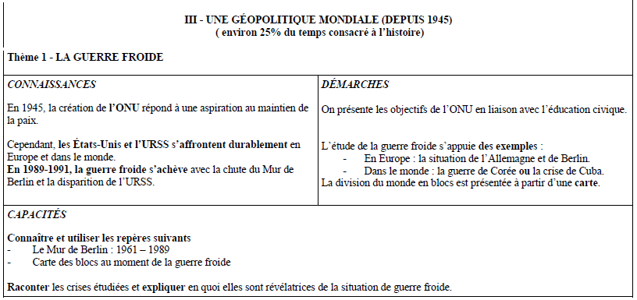
La guerre froide est abordée à travers des exemples et non de manière linéaire : il est donc impératif que soit travaillée en classe la dernière capacité affichée
25 % => 8 à 9 heures
Lien étroit entre l’Education civique et l’Histoire
3 heures
Recours aux exemples et manipulation de cartes.

Slide 16
Ch. 3 / Th 1 : La guerre froide
Démarche | Supports | ECUEILS
Entrée planétaire avec l’ONU pour autant pas de système des Nations-Unies : égalité en droits, mais prédominance de certains dans les faits. De plus entente impossible entre les Grands ce qui affaiblit l’ONU Traitement de la guerre froide par des exemples de situation (cf. Allemagne / Berlin ou encore la crise de Cuba) ou de guerre (guerre de Corée) | Pour l’ONU et la paix, invitation à croiser avec l’Education civique (cf. la charte de l’ONU) La guerre froide se nourrie d’escalades, de malentendus => choix de la démarche par des exemples significatifs La guerre de Corée et la crise de Cuba replace la guerre froide à l’échelle planétaire après l’étude de l’Allemagne et de Berlin | Approche linéaire de la guerre froide plutôt par la mobilisation d’exemples contextualisés et donc Accumuler les connaissances factuelles par le récit des événements Oublier le caractère mondial de la guerre froide au profit de l’histoire européenne - Réduire le thème à une histoire diplomatique ou militaire du second XXe siècle et en oublier la dimension idéologique.

Slide 17
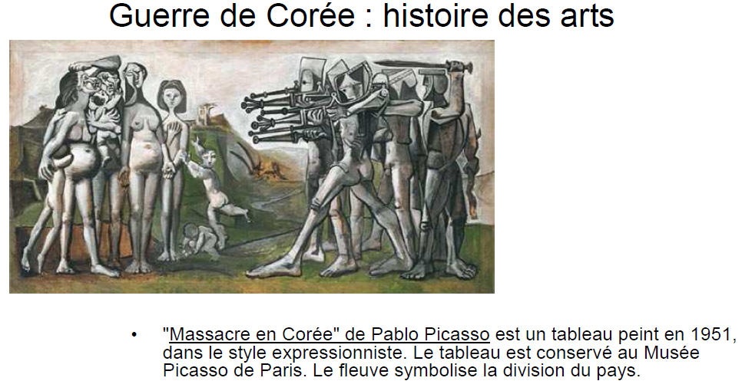
Entrée HIDA

Slide 18
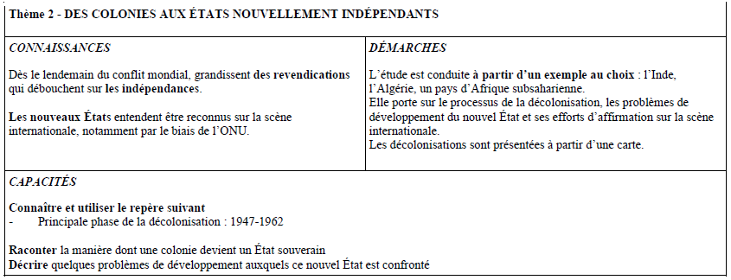
Ch.3 : Une géopolitique mondiale depuis 1945
2 heures
Lien avec l’Educ. Civi.
Mise en perspective
L’étude qui est envisagée dans ce programme ne prétend en aucun cas à l’exhaustivité sur le sujet. Pour saisir le processus d’émancipation de la tutelle et de l’occupation par un État étranger puis les problèmes de développement, un cas parmi trois possibles est à choisir, l’Inde britannique, l’Algérie ou un pays de l’Afrique subsaharienne. Ces territoires appartiennent aux différents temps de la grande vague de décolonisation amorcée juste après la Seconde Guerre mondiale.

Slide 19
Des colonies aux Etats nouvellement indépendants
Problématiques | Supports d’étude | Pièges / Ecueils
Trois pistes : Le mouvement de décolonisation Vivre l’indépendance : l’organisation des nouveaux Etats et leurs tentatives de développement Recherche d’un poids dans l’organisation mondiale Ex de Pblmtq. Comment les colonies obtiennent leurs indépendances et se construisent-elles en Etats viables et souverains ? | Dans le cadre des choix proposés, on mettra en lumière le rôle des acteurs : on peut ainsi travailler sur Gandhi pour le cas indien, le FLN pour l’Algérie et Lumumba pour le Congo HIDA : Un film, Lumumba de Raoul Peck (2000) et une pièce de théâtre, d’Aimé Césaire, Une saison au Congo. | Faire un cours spécifique sur les causes de la décolonisation Accorder trop de place à l’événementiel Céder à une vision hagiographique de certains des grands acteurs de la décolonisation - Adopter une vision misérabiliste des situations

Slide 20
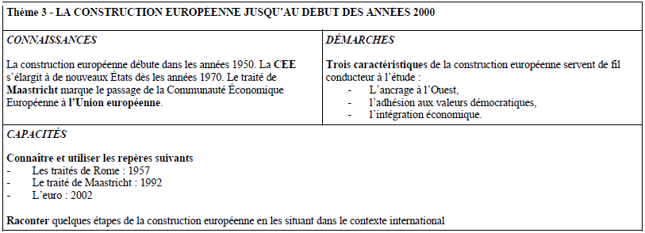
Quelques grandes étapes de la construction illustrant les trois caractéristiques de ce processus européen servant de fil conducteur à l’étude.
2 heures
Source sur le processus de la construction européenne :
www.cvce.eu

Slide 21
Ch.3 / Th. 3 La construction européenne jusqu’au début des années 2000
Problématique | Support | Ecueils
Que montre la construction européenne sur la situation du continent européen ? | Parmi les propositions possibles travail sur deux dossiers : premier dossier doc. sur l’élargissement de la CEE / UE et sur l’intégration des pays (lieux de pouvoirs, étapes de l’élargissement, degré d’intégration…) Second dossier doc. permettant d’évoquer les acteurs et les évènements emblématiques (pères fondateurs, figures de la réconciliation franco-allemande (De Gaulle / Adenauer, Mitterrand / Kohl) | Ne pas recourir aux indispensables cartes et schémas Piège : se contenter d’un strict déroulé chronologique de l’élargissement et des étapes de l’intégration économique, en oubliant les espoirs et les craintes suscités par ce processus.

Slide 22
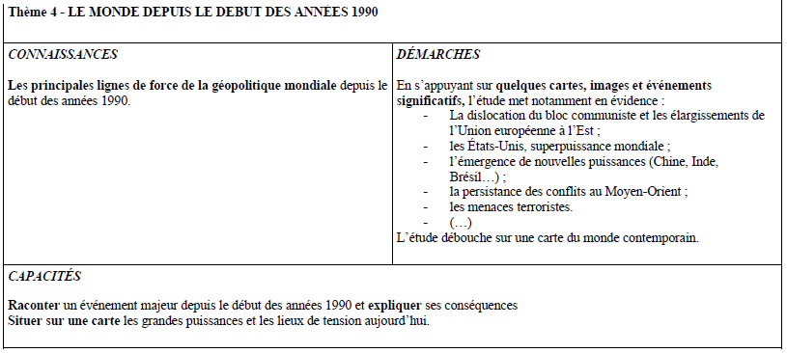
Puzzle qui tisse du lien entre la géographie, l’histoire et l’éducation civique
Des travaux en binômes ou en petits groupes peuvent ici permettre de couvrir rapidement ce thème tout en rendant les élèves actifs, beaucoup d’éléments déjà vus en troisième ou en quatrième
2 heures

Slide 23
Ch. 3 / Th 4 : Le monde depuis le début des années 1990
 | Démarches | Ecueils
Quelques lignes de force de la géopolitique mondiale => Quels sont les principaux éléments de la situation du monde depuis le début des années 1990 ? Attention : la liste des « images et événements significatifs » reste ouverte | * Recours nécessaire aux cartes et aux images (fixes et animées) * Pourquoi ne pas confier chaque thème à un binôme ou un groupe d’élèves ? * L’étude débouche sur une carte du monde contemporain Volonté de produire une synthèse de ce qui a été vu à l’échelle mondiale avant d’engager l’étude de la France | Dresser un tableau complet de la situation du monde Récit linéaire depuis la fin de la guerre froide jusqu’aux années 2000 Multiplier à l’excès les documents, noyant ainsi les élèves sous une masse de faits.

Slide 24
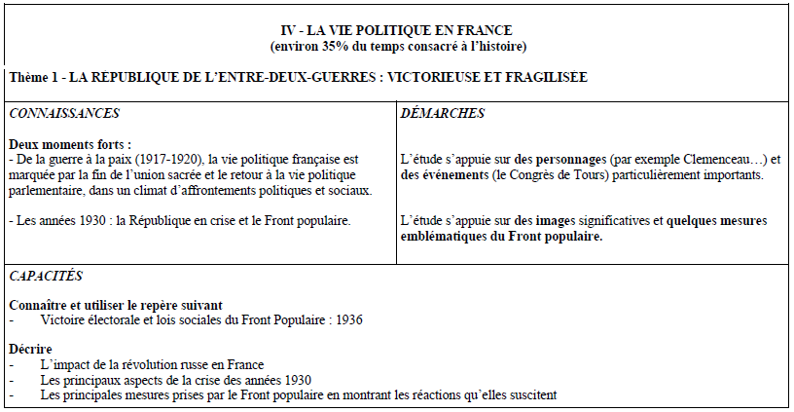
Cette question amène à étudier deux moments clés de la Troisième République, confrontée à de grandes difficultés intérieures et extérieures: le passage de la guerre à la paix de 1917 à 1920 et la crise des années 1930.
35 % => 11 à 12 heures
3 heures
Pas d’étude exhaustive
Sélection d’acteurs, d’évènements, de choix politiques emblématiques

Slide 25
Ch. 4 / Th. 1 – La République dans l’Entre-deux-guerres : victorieuse et fragilisée
Problématique | Démarche / support | Ecueils
Deux axes : La résistance de la République à la guerre (de la fin de l’Union sacrée au retour de la vie parlementaire) La résistance de la République dans le contexte des années 30 (sursaut républicain du Front populaire) | Démarche inductive par l’exemple : Des personnages Des évènements Des images significatives Des mesures emblématiques du front populaire | Pas d’étude exhaustive de la vie politique ni du contexte. Analyse centrée sur les difficultés et la résistance de la République

Slide 26
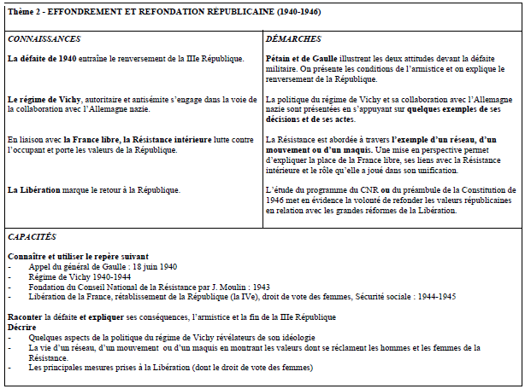
Séparation du thème de la Seconde guerre mondiale et de la France de Vichy. Choix d’un temps plus long centré sur la France
Poids de la défaite dans la chute de la République
3 heures

Slide 27
Ch. 4 / Th. 2 : Effondrement et Refondation républicaine (1940-1946)
Problématique | Démarche / Supports | Ecueils
Montrer l’effondrement de la République Caractérisez le Régime de Vichy / Mise en perspective de ce régime avec la France résistante Restauration de la démocratie et de la République | Deux attitudes devant la défaite incarnée par des hommes : Pétain, De Gaulle Quelques exemples de collaborations à travers des actes Quelques exemples de résistance à travers certaines actions de mouvements, de réseaux, de maquis… | Approche générale à prohiber, Traitement linéaire des questions
Deux documents à étudier : programme du CNR ou préambule de la IV République

Slide 28
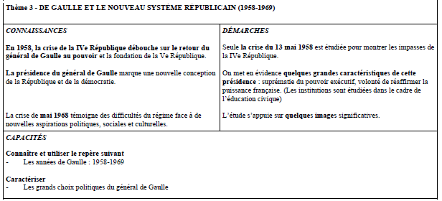
Ce thème s’ouvre par les faiblesses de la IVe République
3 heures
Etude des institutions mais aussi de la pratique de ces institutions
Analyse critique de la Cinquième République : 1968, une crise du régime

Slide 29
Ch. 4 / Th. 3 : De Gaulle et le nouveau système républicain (1958-1969)
Problématique | Démarches / Supports | Ecueils
Etude des institutions (Ed. civ.) et de la vie / de la pratique des institutions (Histoire) à travers des exemples = > caractériser la présidence de De Gaulle et la nouvelle conception de la République. Montrer les fissures d’un régime qui ignore les aspirations des plus jeunes | De la crise à la crise : 1958 et 1968 mais avec un Régime qui a des bases solides Quelques grands éléments de la politique du Général du Gaulle Mobiliser quelques images seulement | Retracer l’histoire de la IVe République pour expliquer la naissance et la Constitution de la Ve République, et présenter la fin de la IVe République comme inéluctable, faire de la IVe République un portrait sombre qui éclairerait par contraste la Ve République. Faire une histoire institutionnelle Présenter l’ensemble de la politique du général de Gaulle au lieu de la caractériser à l’aide de quelques exemples.

Slide 30
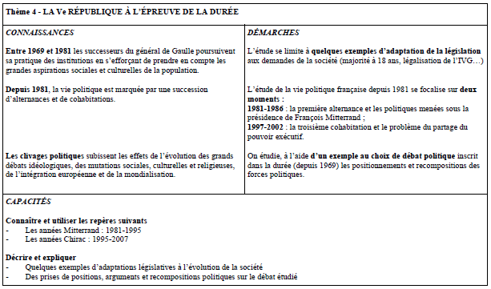
Travailler en liaison avec l’Education civique
Recours systématique aux exemples
Etude de 2 courtes périodes
2 heures

Slide 31
Ch.4 / Th. 4 : La Vème République à l’épreuve de la durée
Problématique | Démarche / Supports | Ecueils
La vie politique est au cœur de ce thème. Il convient cependant de lier la mutation des pratiques institutionnelles à l’évolution des grands débats, à l’évolution des clivages au sein des forces politiques | Une approche globale distinguant deux grandes périodes Etude de clivages politiques et glissements qui s’opèrent sur les grands débats idéologiques Etude d’un débat politique inscrit dans la durée : âge du droit de vote, peine de mort, l’Europe, la place de l’Etat dans la vie économique, la rôle de l’Etat sur le plan social … | Traitement linéaire de la question, multiplication des connaissances factuelles comme des documents Passer à côté des liens qui existent avec l’Education civique Ne pas profiter de l’occasion de faire travailler aux élèves sur un débat politique inscrit dans la durée

